Slide 1
ГБУЗ ГВВ №3 ДЗМ
Макулодистрофия сетчатки: современные подходы к классификации, диагностике и лечению

Slide 2
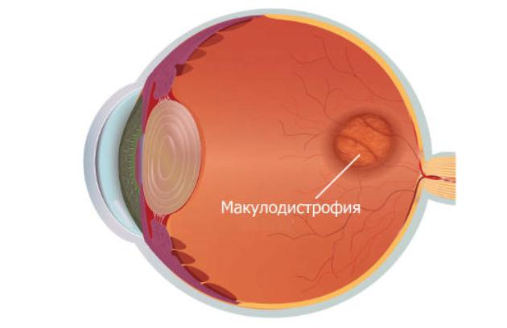
Макулодистрофия – это обширная группа офтальмологических заболеваний, для которых характерно поражение макулярной области сетчатки.
Болеют преимущественно лица пожилого возраста. Согласно статистике, макулодистрофия глаза развивается у 2% людей старше 50 лет. После 65 лет риск заболеть возрастает до 10%, после 75 – до 30%, а после 80 лет до 55% .
У людей с макулодистрофией повреждается зона, отвечающая за центральное зрение. Болезнь приводит к разрушению нервных клеток сетчатки, отвечающих за восприятие световых волн.
В результате у больных снижается острота зрения. Им становится тяжело читать, смотреть телевизор, узнавать знакомых на улице и даже заниматься привычной ежедневной работой.
Лечение макулодистрофии сетчатки позволяет замедлить развитие болезни, но не излечить ее.

Slide 3
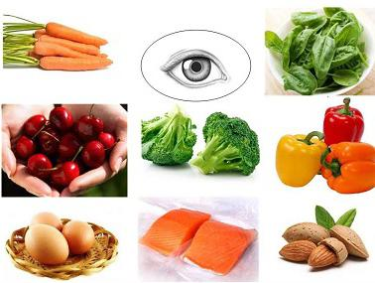
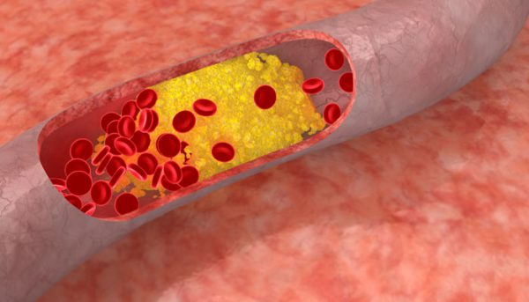
Причины
Достоверная причина макулодистрофии сетчатки глаза до сих пор не установлена. Однако существует несколько теорий, объясняющих появление дегенеративных изменений в желтом пятне. Как показали научные исследования, все они имеют смысл.
Теории развития макулодистрофии
Нехватка витаминов и микроэлементов.
Многие ученые уверены, что дефицит некоторых витаминов, антиоксидантов, каротиноидов, цинка, зеаксантина и лютеина способствует развитию недуга. Из-за нехватки биологически активных веществ сетчатка начинает постепенно разрушаться, а человек – слепнуть.
Высокий уровень холестерина и «неправильных» жиров.
Научные исследования показали, что возрастная макулодистрофия чаще возникает у людей, употребляющих много насыщенных жирных кислот и холестерина (эти вещества содержатся в продуктах животного происхождения, некоторых растительных маслах, кондитерских изделиях). А вот люди, кушающие достаточно мононенасыщенных жиров (в частности омега-3 жирных кислот), болеют гораздо реже.

Slide 4
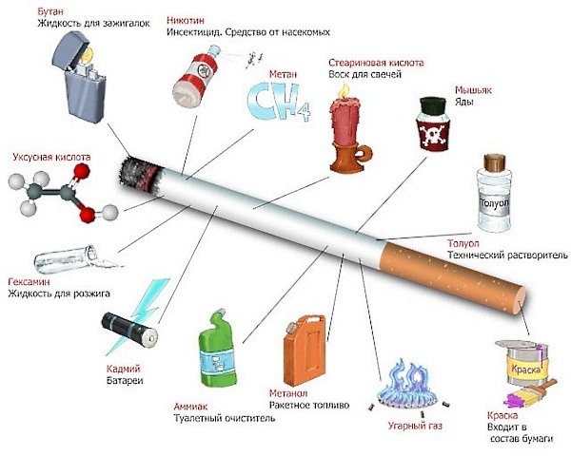
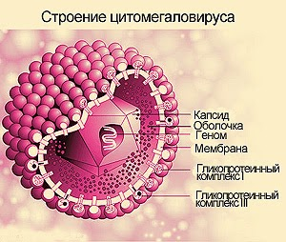
Курение.
Известно, что злоупотребление сигаретами повышает риск развития недуга примерно в три раза. Связь была установлена в ходе тринадцати разнообразных научных исследований.
Цитомегаловирусная инфекция.
Ученые утверждают, что ЦМВ является одним из факторов, вызывающих развитие влажной формы возрастной макулодистрофии. Стоит отметить, что этим вирусом инфицировано более 80% населения планеты, однако, большинство является лишь бессимптомными носителями.

Slide 5
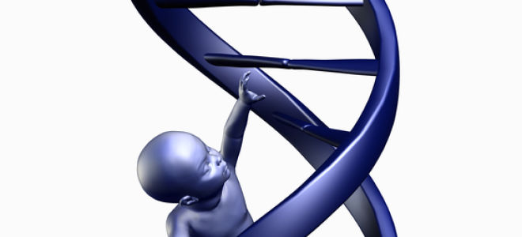
Наследственная предрасположенность.
Британские ученые открыли шесть мутаций гена SERPING1, связанных с развитием патологии. Это объясняет тот факт, что у близких родственников заболевание возникает намного чаще. Как показывает статистика, макулодистрофии больше подвержены представительницы женского пола.
Дистрофия макулярной зоны развивается из-за нарушения кровообращения в мелких сосудах сетчатки. Причиной тому могут быть атеросклеротические изменения, склероз капилляров или их спазм у курильщиков. Нехватка крови приводит к кислородному голоданию сетчатой оболочки. Вследствие этого у больного начинает постепенно разрушаться желтое пятно.
Макула состоит из огромного количества колбочек – нервных клеток, отвечающих за зрительное восприятие. Для их нормального функционирования нужны витамины, минералы и пигменты. Поэтому нехватка в организме цинка, витаминов А, Е и С, лютеина и зеаксантина приводит к нарушению работы палочек и развитию макулодистрофии.

Slide 6
Формы заболевания
Офтальмологи выделяют сухую и влажную формы возрастной макулодистрофии. Первая встречается в 90% случаев и имеет относительно благоприятное течение. Она развивается очень медленно и редко приводит к полной слепоте. Влажная форма болезни намного опасней. Она быстро прогрессирует и вызывает резкое ухудшение зрения.

Slide 7
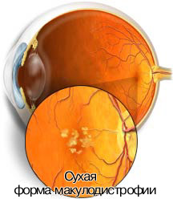
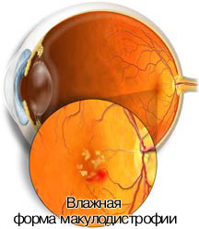
Сухая форма
В области макулы скапливается желтый пигмент, который со временем повреждает светочувствительные колбочки. Вначале болезнь затрагивает один глаз, позже в патологический процесс вовлекается и второй.
При сухой форме макулодистрофии симптомы проявляются постепенно и очень медленно. Как правило, люди обращаются к врачу уже на поздних стадиях болезни. Восстановить зрение в этом случае практически невозможно.
Влажная форма
Для влажной формы макулодистрофии характерно патологическое разрастание кровеносных сосудов по направлению к макуле. Жидкость из новообразованных капилляров просачивается и пропитывает ткани сетчатки, что приводит к ее отеку. В результате этого зрение у больного очень сильно искажается.
Влажная форма макулодистрофии практически всегда развивается на фоне сухой. Это значит, что она поражает больных людей, у которых уже имеются дистрофические изменения макулярной области. Влажная форма болезни в десять раз чаще приводит к крайне низкой остроте зрения, чем сухая.

Slide 8
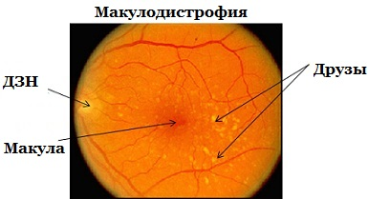
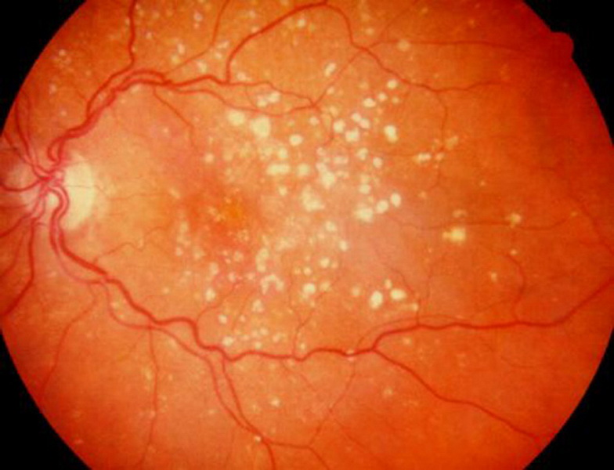
Стадии
В своем развитии сухая макулодистрофия проходит несколько последовательных стадий. Различить их может врач-офтальмолог после обследования пациента. Чтобы оценить тяжесть болезни, ему необходимо осмотреть глазное дно. С этой целью он проводит прямую или непрямую офтальмоскопию.
Ранняя.
Имеет бессимптомное течение. Болезнь выявляют случайно, во время профилактических осмотров. При офтальмоскопии на глазном дне врач обнаруживает друзы маленького и среднего размера. Внешне эти образования имеют вид округлых желто-белых пятен.
Промежуточная.
Во время обследования выявляют друзы средних и больших размеров или же географическую атрофию макулы, не затрагивающую центральную ямку. На этой стадии больные замечают появление нечеткого пятна перед глазами. Острота зрения начинает постепенно снижаться.

Slide 9
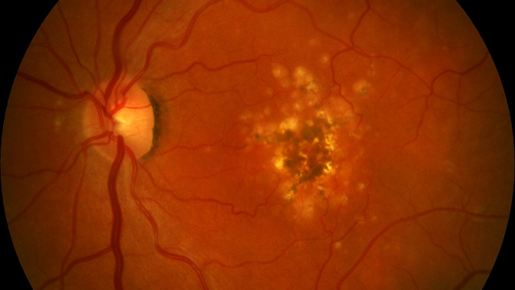
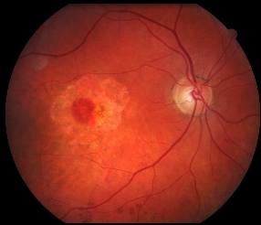
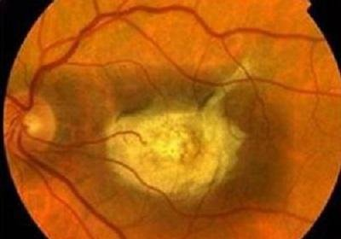
Выраженная.
Из-за деструкции светочувствительных клеток (колбочек) зрение больного сильно ухудшается. Географическая атрофия распространяется на центральную ямку, из-за чего перед глазами человека появляется большое черное пятно, мешающее нормально смотреть на мир. На выраженной стадии болезни в макулярной области появляются признаки неоваскулярной макулопатии.
В дальнейшем в макулярной области продолжается активное разрастание сосудов. Вскоре они начинают разрываться с образованием кровоизлияний. Таким образом, у больного развивается влажная форма заболевания. Фоторецепторы быстро гибнут, а человек безвозвратно теряет зрение.

Slide 10
Симптомы
Для сухой формы возрастной макулодистрофии характерно медленное развитие симптоматики. Поначалу больной замечает, что ему нужен более яркий свет для чтения. Ему становится трудно ориентироваться в темноте, особенно при попадании в темную комнату из освещенной. Никаких болей в глазах человек не ощущает. Со временем у пациента искажается зрение, что сильно мешает чтению и нарушает привычный образ жизни. Больной с трудом узнает знакомые лица и плохо ориентируется в пространстве.
У некоторых людей возникают так называемые галлюцинации Шарля Бонне. Для них характерно появление перед глазами несуществующих геометрических фигур, животных и даже человеческих лиц. Многие больные не решаются рассказать об этом симптоме, поскольку боятся, что их примут за сумасшедших.
Влажная форма макулодистрофии проявляется быстрым снижением остроты зрения. В некоторых случаях перед глазами появляется темное пятно (скотома), мешающее больному нормально видеть. Человеку с влажной формой макулодистрофии прямые линии кажутся изогнутыми, волнистыми, искаженными.
Диагностика
Заподозрить макулодистрофию можно по характерным жалобам больного и прогрессирующему ухудшению зрения. Для подтверждения диагноза офтальмологи используют целый ряд дополнительных методик исследования. С их помощью можно установить форму и стадию заболевания.

Slide 11
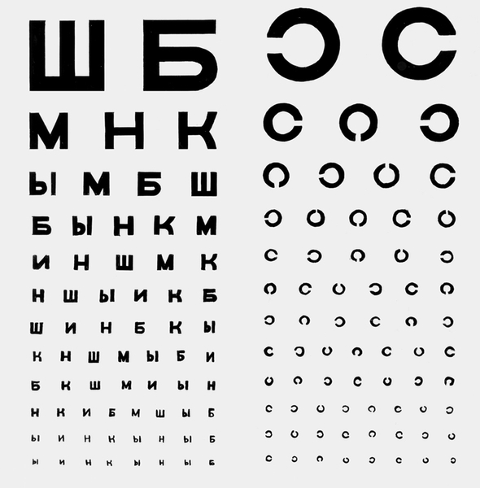
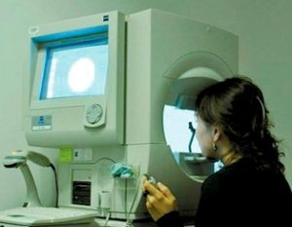
Визиометрия – определяется острота зрения каждого глаза. Снижение остроты зрения косвенно указывает на поражение макулярной области сетчатки.
Периметрия – выявление дефектов поля зрения. Появление центральной скотомы (пятна перед глазами) указывает на наличие патологических изменений в желтом пятне сетчатки.

Slide 12
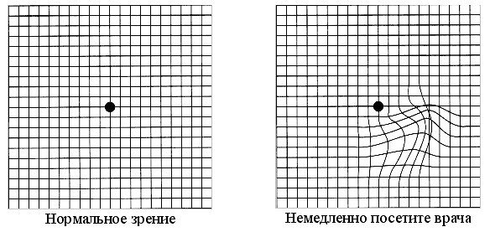
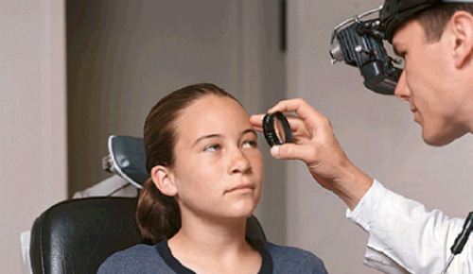
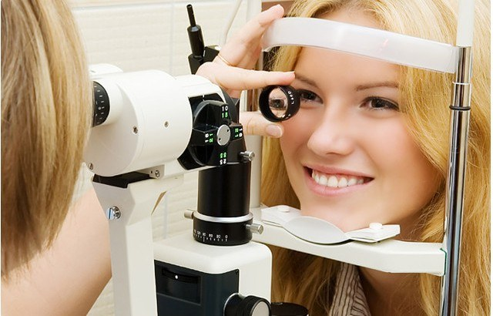
Тест Амслера – проверка искажения зрения. Перед пациентом помещают лист бумаги с нарисованной ровной решеткой и просят по очереди посмотреть на него каждым глазом. Если линии кажутся человеку кривыми или волнистыми – тест положительный.
Офтальмоскопия - обнаружение патологических изменений на сетчатой оболочке глаза. При разных формах макулодистрофии врач может увидеть друзы, новообразованные сосуды, очаги геморрагического пропитывания и кровоизлияния.

Slide 13
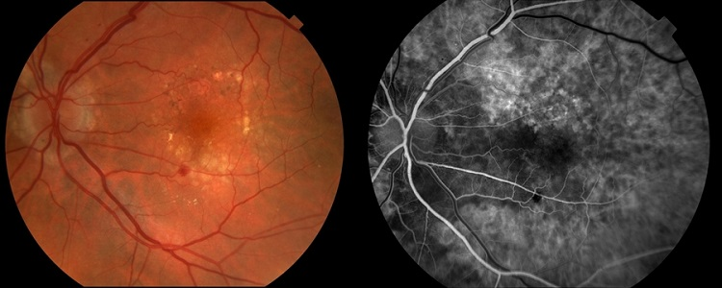
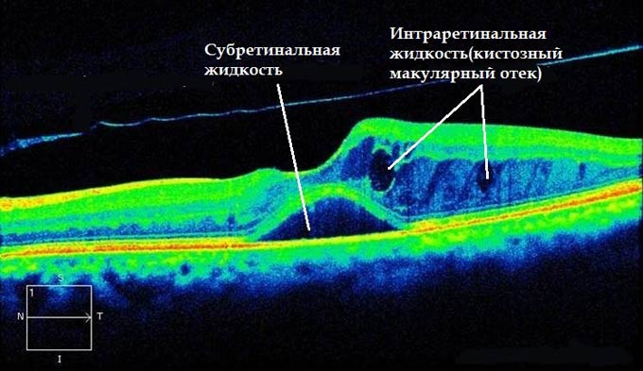
Флуоресцентная ангиография (ФАГ) - исследовать сосуды сетчатки. На снимке можно рассмотреть абсолютно все сосуды глазного дна и их расположение. Выход контрастного вещества за пределы сосудистого русла указывает на разрывы капилляров и кровоизлияния.
Оптическая когерентная томография (ОКТ) - исследование структурных изменений макулярной области. На ранних стадиях болезни ОКТ позволяет увидеть начальные дегенеративные изменения сетчатки. При влажной форме на снимке обычно выявляют макулярный отек.

Slide 14
Консервативное лечение
На начальных стадиях макулодистрофия сетчатки глаза лечится консервативно. Для борьбы с патологией используют антиоксиданты, зрительные пигменты, каротиноиды и определенные микроэлементы (цинк, медь). В некоторых случаях проводят курсы антикоагулянтной терапии, иногда предпочтение отдают регулярному приему препаратов.
Витаминно-минеральные комплексы (ВМК) тормозят прогрессирование болезни и помогают отсрочить развитие необратимых изменений зрения. Многие врачи скептически относятся к подобному лечению, однако последние научные исследования доказали его эффективность.
Действенные ВМК должны содержать такие компоненты:
лютеин;
зеаксантин;
антоцианы;
ликопин;
бета-каротин;
витамины Е, А, С;
медь;
цинк;
омега-3 жирные кислоты.
Лечение макулодистрофии сетчатки глаза не может обойтись без сбалансированного питания. Больному следует кушать больше зеленых овощей, моркови, свежих фруктов, ягод. Очень полезны в этом плане проросшие зерновые и бобовые культуры. А вот наваристые бульоны, жирные сорта мяса, жареные, соленые и копченые блюда из рациона лучше исключить, поскольку они могут усугубить течение болезни.

Slide 15
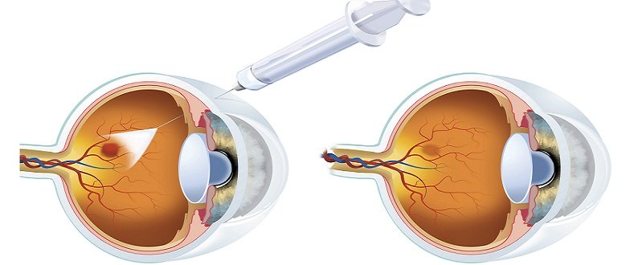
Интравитреальное введение анти-VEGF препаратов
Поскольку на последних стадиях макулодистрофия сетчатки глаза сопровождается неоваскуляризацией, больным назначают препараты, которые разрушают аномальные сосуды и предотвращают их дальнейшее разрастание. Лекарства вводят интравитреально, то есть в полость стекловидного тела.
К анти-VEGF средствам относятся:
Ранибизумаб (Луцентис);
Афлиберсепт (Айлия);
Пегаптаниб (Макуген).
После введения лекарственного препарата больные вскоре отмечают улучшение зрения. Однако для получения стойких видимых результатов требуется не менее 5 инъекций в год. Длительность анти-VEGF терапии при этом должна составлять не менее 2 лет. К сожалению, из-за высокой стоимости многие люди не могут пройти полный курс лечения и ограничиваются 2-3 инъекциями.

Slide 16
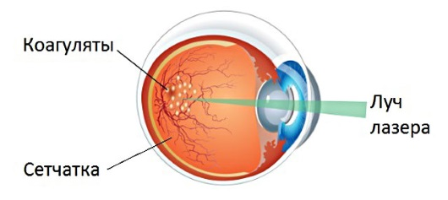
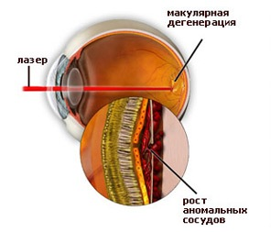
Лазерная коагуляция сетчатки
Процедура направлена на уничтожение новообразованных сосудов. Врач с помощью лазера закупоривает кровоточащие капилляры, тем самым предупреждая появления кровоизлияний и очагов геморрагического просачивания.
К сожалению, лазерная коагуляция не влияет на причину болезни и не предупреждает дальнейшую неоваскуляризацию. Более того, с помощью лазера нельзя удалить сосуды, которые расположены в макулярной области. Это значит, что сама по себе лазеркоагуляция малоэффективна. Поэтому процедуру обычно выполняют вместе с интравитреальным введением анти-VEGF препаратов.
Фотодинамическая терапия
Суть процедуры заключается во внутривенном введении светочувствительных препаратов с последующим воздействием на сетчатку лазерными лучами. С помощью фотодинамической терапии можно убрать скопившуюся под сетчаткой жидкость и даже частично восстановить потерянное зрение. Процедура особенно эффективна в лечении влажной макулодистрофии сетчатки глаза.
Из-за высокой стоимости препаратов подобное лечение практически недоступно в нашей стране. За рубежом фотодинамическую терапию используют вместе с интравитреальным введением анти-VEGF препаратов.

Slide 17
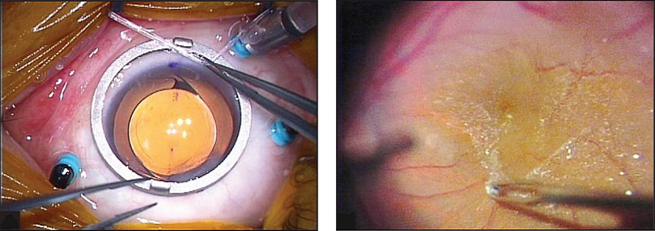
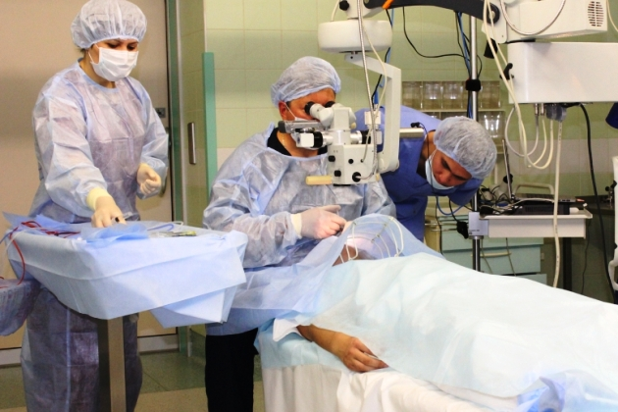
Когда нужно оперативное вмешательство
Оперативное лечение макулодистрофии необходимо в случае массивных кровоизлияний под сетчатку и появления субретинальных мембран. Хирургическое вмешательство помогает убрать тяжелые последствия болезни и частично восстановить зрение.
Вида операций при макулодистрофии:
Ретинотомия.
С помощью специального оборудования хирург удаляет стекловидное тело, что позволяет ему получить доступ к макулярной области. Затем он рассекает сетчатку и удаляет из-под нее скопившуюся жидкость. Вместо стекловидного тела, он вводит специальный раствор.
Макулярная транслокация.
Операция также начинается с витрэктомии. В ходе оперативного вмешательства врач аккуратно передвигает макулярную зону сетчатки в нужное место. Это позволяет добиться улучшения зрения.
Пневматическое смещение субмакулярной гематомы.
Хирург вводит в глазную полость воздух, который смещает излившуюся кровь. После процедуры сетчатка возвращается на свое место, а человек видит гораздо лучше.

Slide 18
Профилактика
Для профилактики заболевания очень важен здоровый образ жизни. Человеку необходимо отказаться от курения и исключить из рациона вредные продукты питания. На ярком солнце ему следует носить широкополые шляпы и солнцезащитные очки. Также не помешают регулярные занятия спортом.
Людям старше 50 лет, чьи родственники страдали от макулодистрофии, в профилактических целях следует принимать витаминно-минеральные комплексы. Обязательными являются и регулярные посещения офтальмолога. Являться на профилактические осмотры в этом возрасте необходимо не реже одного раза в год.

